Slide 1


基于Python的广州二手房信息爬取数据分析
《Python数据分析与机器学习》课程设计
组员:
15051054 区志瑜
15051056 苏冠为
15051081 曾瑞斌
15051019 郭易胜
15051078 郑伟东

Slide 2
基于Python的广州二手房信息爬取数据分析
背景介绍
技术工具介绍
项目分工
Scrapy框架介绍
数据爬虫设计实现
功能框图
设计流程图
开发环境搭载
性能需求&功能需求
机器学习算法介绍与应用
Part1 引言
Part2 需求分析
Part3 系统设计
系统界面实现
功能代码实现
预测效果图
项目运行图
总结
展望
Part4 系统实现
Part5 系统测试
Part6 展望与总结

Slide 3
Part 1
引言

Slide 4
Part 1 引言
背景介绍
技术工具介绍
项目分工
本小组确立题目为基于Python的广州二手房信息数据爬取分析项目的设计与实现
爬虫功能主要的确定功能为：对广州二手房的房价基础信息继续宁爬取和数据可视化分析
IDLE：PycharmPyCharm
框架：Scrapy
非关系型数据库： Mongodb，Redis
Coffee：Execl
区志瑜：系统框架的确定和项目书的优化
苏冠为：需求分析和 系统设计
曾瑞斌：爬虫系统的实现和测试
郑伟东：PPT和数据收集
郭易胜：PPT

Slide 5
Part 2
需求分析

Slide 6
开发环境搭载
开发软件：Python3.5、Scrapy、pycharm、Redis、MongoDB
库和模块：Matplotlib、pandas、sklearn、json、requests、logging、pymongo、redis、selenium、multiprocessing、pyquery、re
性能需求&功能需求
Part 2 需求分析
性能需求：实时、高效、操作简便、数据在简单明了，一目了然、并且能够看出房价中的差价、对比
功能需求：数据收集后，能用视图效果显示出当地房价。能够直观的看出房价的差距，各个区的差距。也能查询某个小区的二手房价。
开发环境搭载
性能需求&功能需求
机器学习算法介绍与应用
机器学习算法介绍与应用
学习系统的基本结构。环境向系统的学习部分提供某些信息，学习部分利用这些信息修改知识库，以增进系统执行部分完成任务的效能，执行部分根据知识库完成任务，同时把获得的信息反馈给学习部分

Slide 7
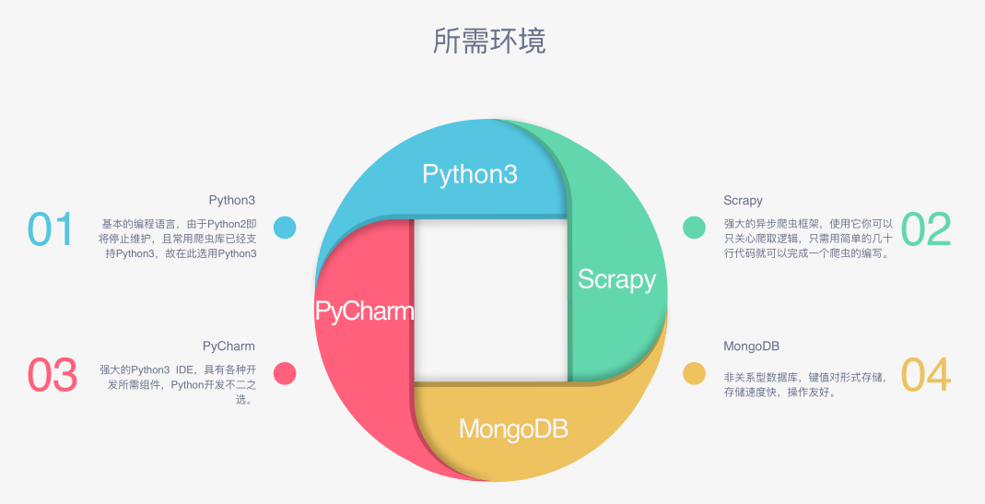
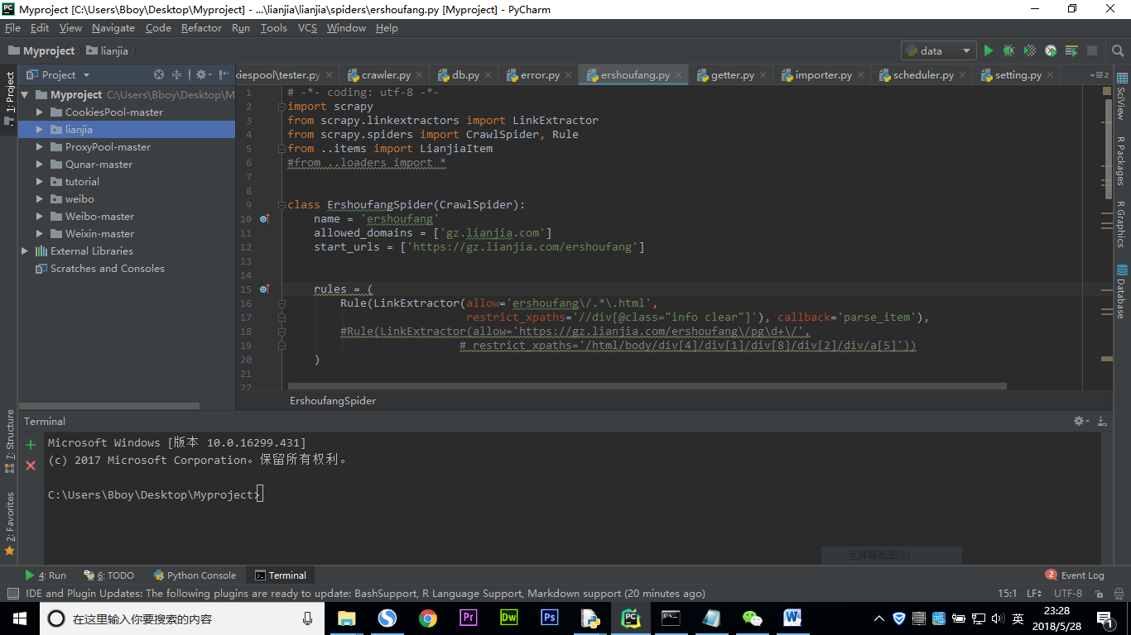
Part 2 需求分析
运行环境
所需环境

Slide 8
Part 3
系统设计

Slide 9
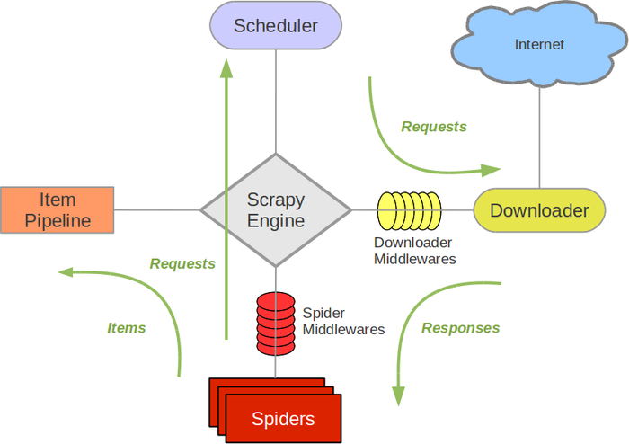
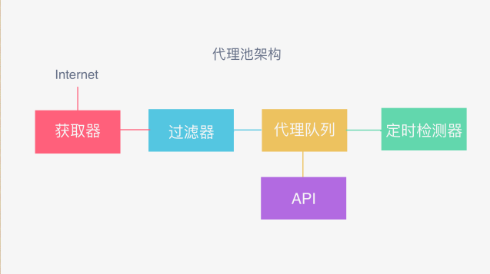
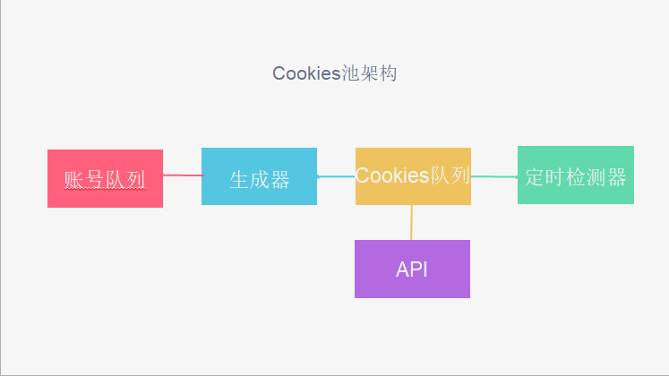
Part 3
系统设计
Scrapy架构图
Scrapy是一个基于Twisted的异步处理框架，是纯Python实现的爬虫框架，其架构清晰，模块之间的耦合程度低，可扩展性极强，可以灵活完成各种需求。
Scrapy框架
利用Scrapy框架(cookie池和代理池)爬取广州二手房基本信息，并存到Mongodb数据库和生成Execl表格，并对数据进行可视化操作。
代理池框图
数据爬虫设计实现
爬取的内容：区域、小区名、总价、房型、面积、单价、朝向、楼层位置、装修情况、建筑时间、是否有电梯、产权类型、住宅类型、发布日期
Cookie池框图
基于Python的广州二手房信息爬取数据分析

Slide 10
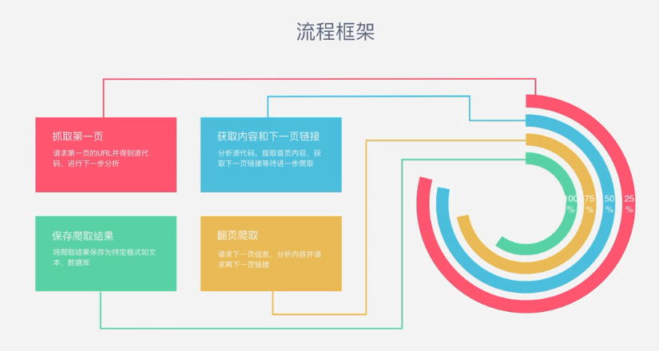
Part 3 系统设计
信息保存：
1.存到Mongodb数据库和生成Execl表格
2.能在Excel中查询广州某地区的二手房房价，能够进行对比和比较
3.能够用视图直观的看到广州市的房价分布
$6M GROSS
设计流程图
Scrapy流程框架
基于Python的广州二手房信息爬取数据分析

Slide 11
Part 4
系统实现

Slide 12
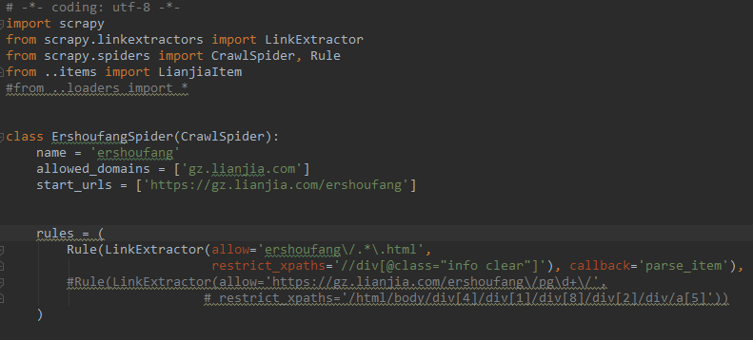
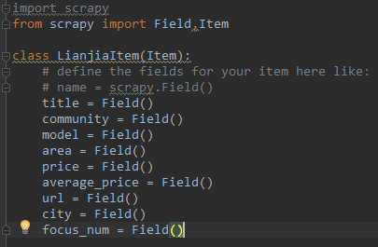
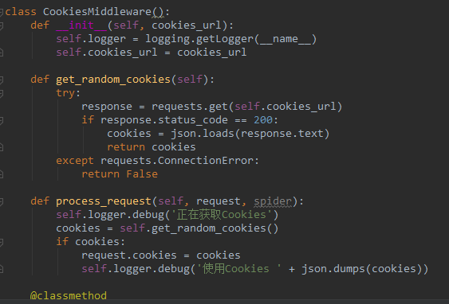
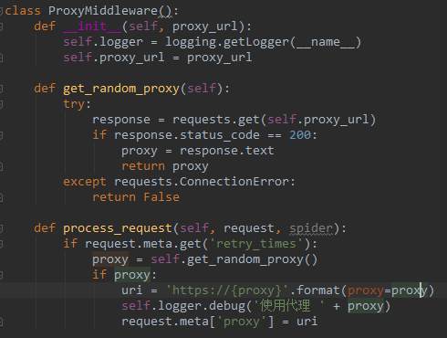
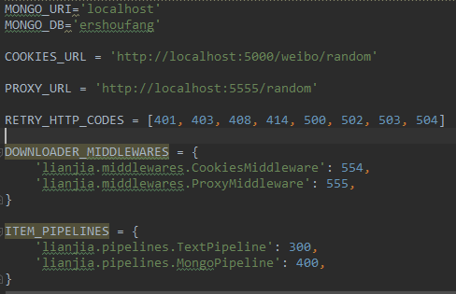
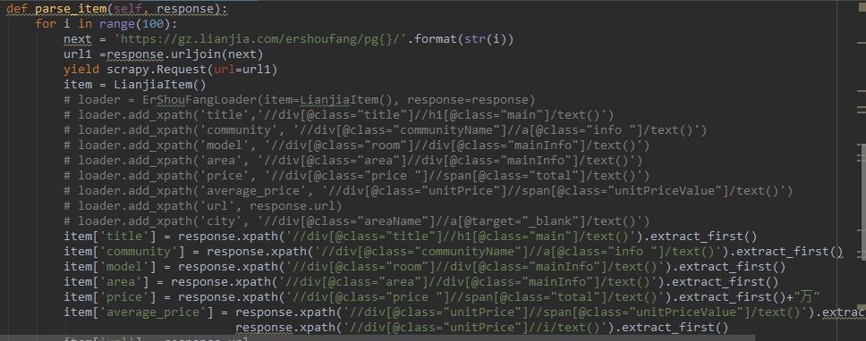
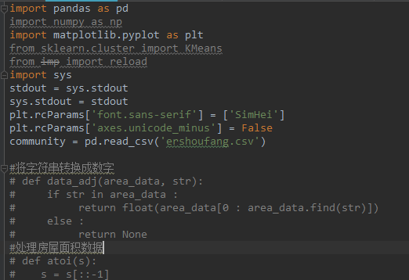
Item、Cookie中间件、代理中间件、 Setting代码
数据可视化分析部分代码
Part 4
系统实现
功能代码实现
Spider代码
基于Python的广州二手房信息爬取数据分析

Slide 13
Part 5
系统测试

Slide 14
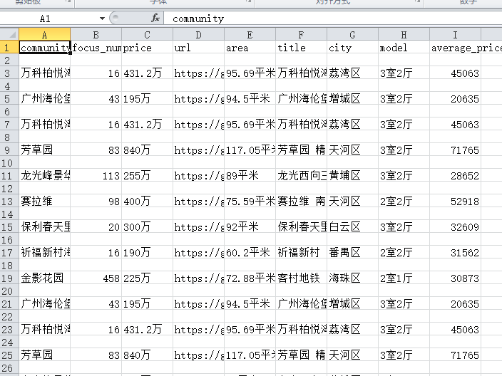
Part 5 系统测试
预测效果图
广州二手房数据
基于Python的广州二手房信息爬取数据分析

Slide 15
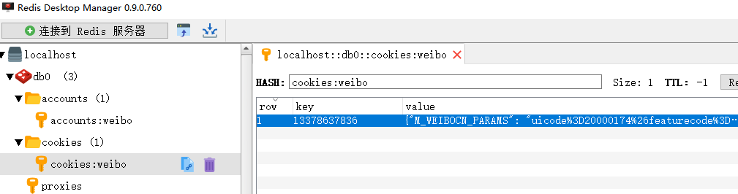
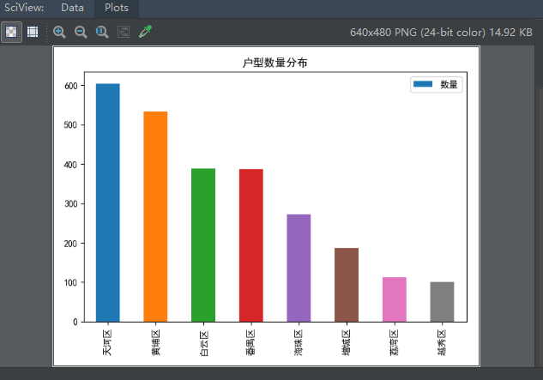
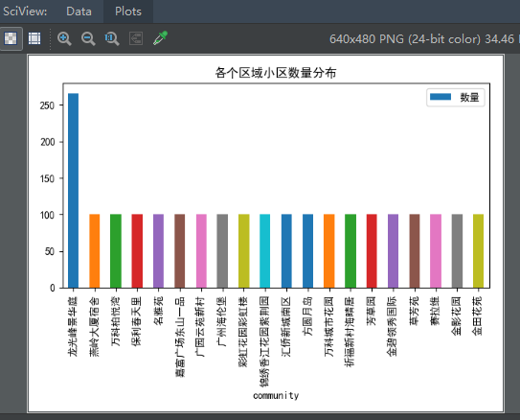
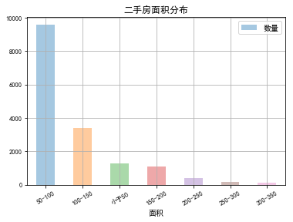
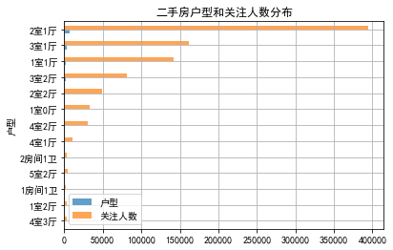
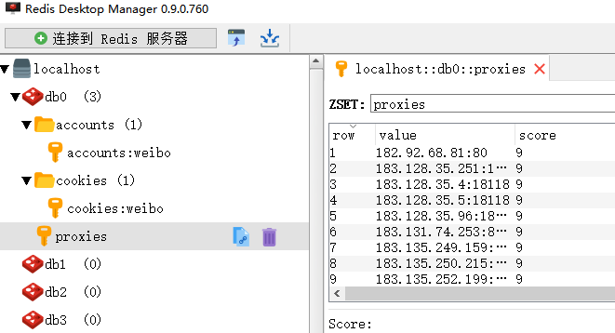
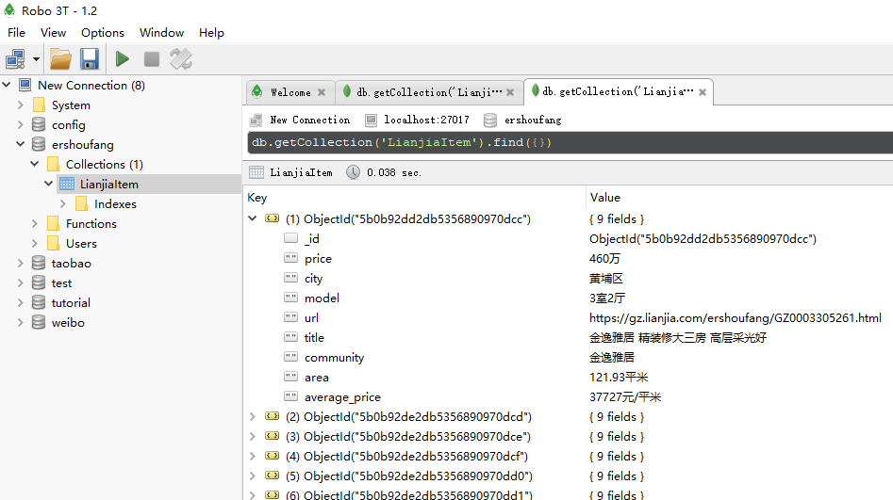
小区户型数量分布、面积分布、户型和关注人数分布、小区数量分布
Redis数据库(cookie池)
MongoDB数据库
Part 5
系统测试
Redis数据库(代理池)
基于Python的广州二手房信息爬取数据分析

Slide 16
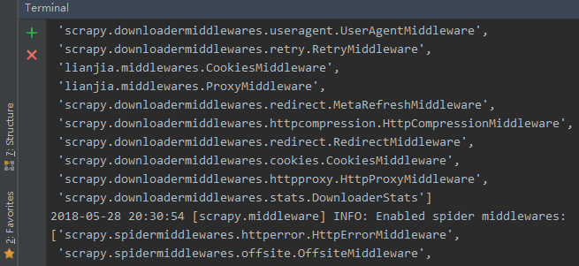
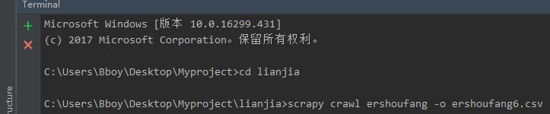
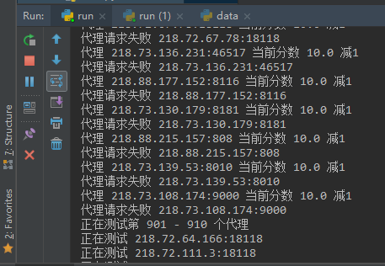
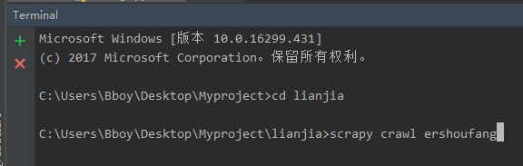
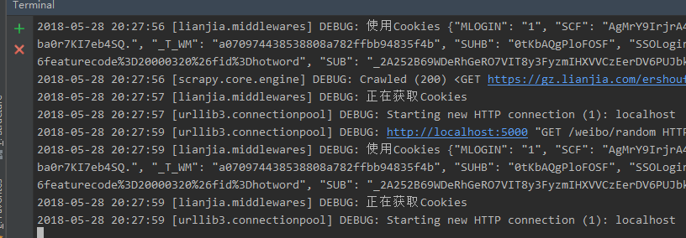
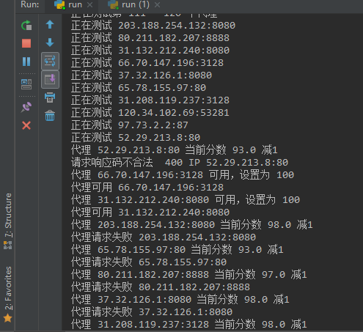
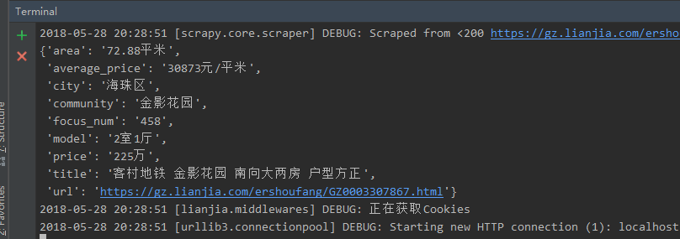
保存为csv格式命令
代理池开启过程(对代理的质量进行评分)
运行程序命令
收集数据过程
代理池开启过程
(对代理的质量进行评分)
Part 5
系统测试
项目运行图
基于Python的广州二手房信息爬取数据分析

Slide 17
Part 6
展望与总结

Slide 18
Part 6 展望与总结
总结
展望
该广州二手房房价数据爬取分析的爬虫系统主要是在学完Python课程后，对已有的课程知识加以运用，并学习新的技术有机地结合起来，里面运用了BScrapy、代理池、Cookie池等技术
爬取到了关于广州二手房的户型数量分布—以市区划分、户型数量分布、面积分布、户型和关注人数分布、小区数量分布等信息，并对数据加以可视化分析。
爬虫系统的设计与实现涉及多方面的理论、方法和技术，本系统也还有许多新的问题需要解决，需要在实际应用中不断积累和完善，还需要做进一步的研究和开发。
功能展望：怎样把爬虫系统和人工智能结合起来，使得人工智能能够自动在网上爬取庞大的网络数据，从而实现不断巨量的自我深度学习呢？如果能够实现这个功能，那只需要时间的积累，这个人工智能也将变得无比的智能与强大
基于Python的广州二手房信息爬取数据分析

Slide 19
THANKS FOR YOUR TIME
基于Python的广州二手房信息爬取数据分析
《Python数据分析与机器学习》课程设计

